Slide 1
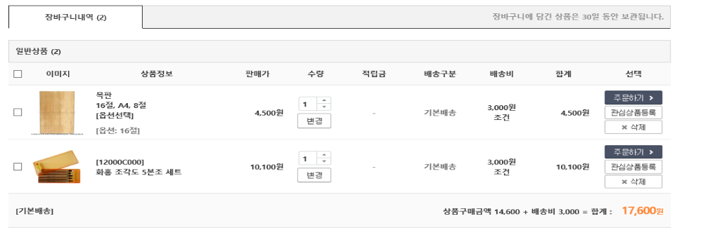
판화 준비물
16절 사이즈 : 목판 2개
조각도 : 국산 화홍 조각도 기본(창칼, 납작칼,세모칼 ,둥근칼)
화방이나 인터넷에서 구입
인터넷이나 각지역 화방에서 구입

Slide 2
판화
(1) 판화의 특징
① 간접 표현: 밑그림- 제판- 인쇄
② 재질감: 판지 용구에 따른 독특한 효과
③ 복수성: 여러장 찍는다 (모노타이프 제외)
④ 실용성: 연하장. 각종 카드. 포스터 등
(2) 판화의 종류
① 볼록판화: 볼록한 면에 잉크를 묻혀서 찍는다
㉠ 특징: 흑. 백의 강한 대비 효과
조각칼에 의한 칼자국의 효과
㉡ 종류: 목판화, 고무판화, 지판화, 직판화, 리놀륨판화

Slide 3
♣ 목판화 제작 순서
밑그림- 판에 뒤집어 붙이기- 새기기- 룰러로 잉크칠- 종이를 얻어 바렌으로 문질러 찍기

Slide 4
오목판화: 오목한 곳에 잉크를 넣어 찍기
1. 특징: 세밀하고 예리한 선의 섬세한 효과
2. 종류: 에칭(동판화), 에쿼틴트. 드라이포인트, 메조틴트
3. 용구: 질산용액, 그라운드, 강철침, 프레스기, 판화지
♣ 에칭의 제작 순서 밑그림- 동판에 그라운드 칠하기- 묘침으로 그림을 그린다- 질산에 넣어 부식 시킨다- 물로 씻고 그라운드 제거-오목한 곳에 잉크칠- 프레스로 찍는다

Slide 5
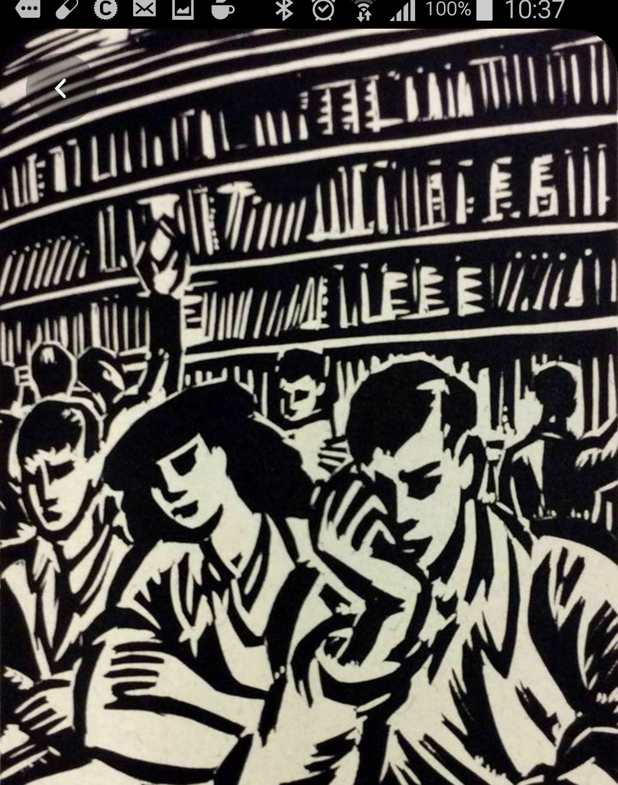

목 판 화 예 시 1

Slide 6


목 판 화 예 시 2

Slide 7
수업에 참여해 주셔서…
감사합니다.

